Slide 1

AI Deadlift Coach
全方位即時硬舉姿勢分析與訓練系統
Cloud Computing Final Project | 2024/2025

Slide 2
議程 (Agenda)
專案演進: MVP 與 最終成品的差異
功能展示: 訓練追蹤與遊戲化
核心問題: 為什麼我們需要這個系統？
Live Demo: 系統實際操作
系統架構: 混合式 AI 引擎設計
雲端部署: Render 與 Docker 架構
核心技術: 醫學級演算法與機器學習
未來展望: 下一步計畫

Slide 3
專案演進：從 MVP 到完整產品
功能維度 | 期中 MVP (Midterm) | 期末完整版 (Final)
分析核心 | 基礎規則 (Rule-based) | 混合智能 (規則 + ML Random Forest)
分析模式 | 單一即時模式 | 3 種模式 (即時 / AI / 混合)
互動回饋 | 簡單 Canvas 繪圖 | 語音教練、音效、多層級視覺警告
功能深度 | 單次動作分析 | 訓練歷史、組數追蹤、遊戲化成就
部署環境 | 本地 Docker Compose | Render 雲端自動化部署 (CI/CD)

Slide 4
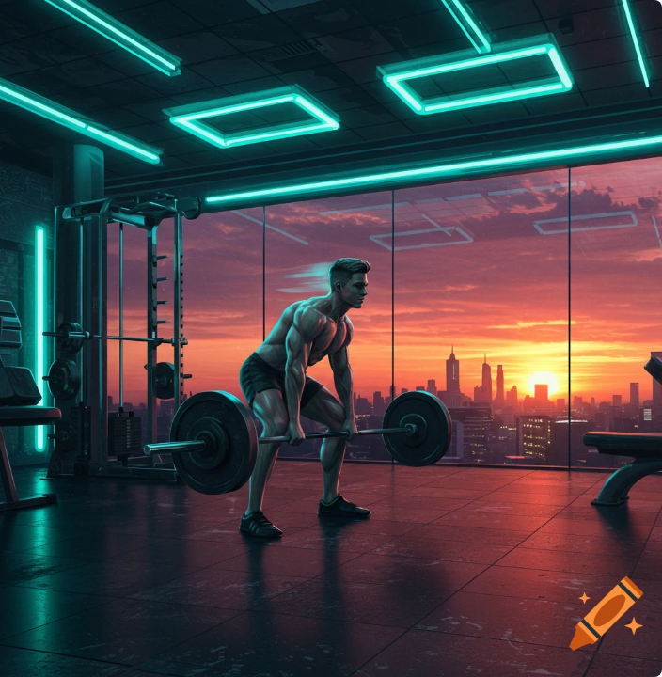
核心問題與動機
高風險傷害
硬舉動作若出現圓背或過早伸髖，極易造成不可逆的脊椎傷害。自我訓練難以察覺細微錯誤。
缺乏即時性
傳統錄影回放無法提供「當下」的修正建議。我們需要毫秒級的延遲回饋。
專案目標
打造低成本、醫學級精準度的 AI 私人教練。

Slide 5






系統架構：混合式 AI 引擎
Frontend (React 19)
Backend (FastAPI)
Deployment
負責即時影像擷取、MediaPipe 骨架追蹤、規則運算 (Rule Engine) 與使用介面渲染。
處理複雜運算、ML 模型推論 (Random Forest)、以及 Session 狀態管理。
Docker 容器化架構，部署於 Render PaaS，實現自動化 CI/CD 流程。
數據流： Webcam → Frontend (MediaPipe) → JSON Landmarks → Backend (ML Inference) → Frontend (Feedback)

Slide 6



創新功能：三種分析模式
1. 即時模式 (Real-time)
2. AI 模式 (ML)
純前端計算，零 API 延遲。利用幾何規則引擎進行脊椎曲率與角度分析。適合網路不穩環境。
純後端計算。將 30 幀動作序列送入 Random Forest 模型，識別 9 種複雜錯誤標籤（如：槓鈴離身太遠）。
3. 混合模式 (Hybrid Mode) - 推薦
結合兩者優勢：以即時規則引擎為優先回饋，後端 ML 模型進行輔助確認，達到速度與精準度的完美平衡。

Slide 7
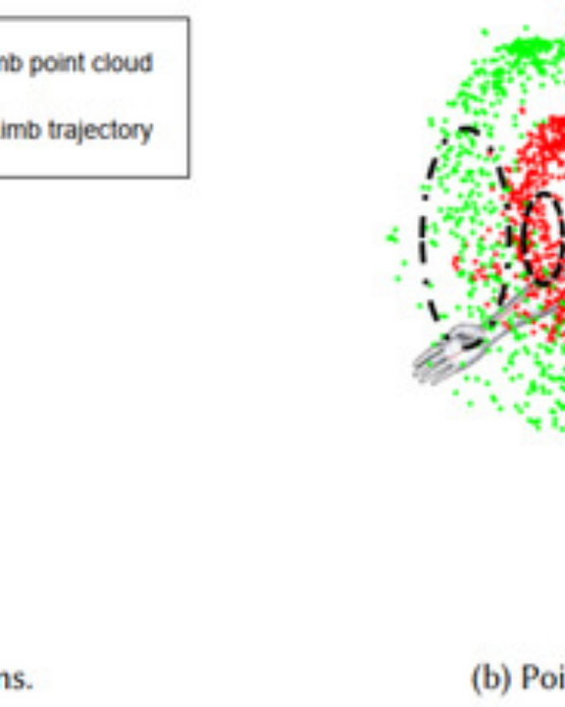
技術細節：醫學級演算法
1. 脊椎曲率計算 (Spine Curvature)
不同於傳統的肩臀連線，我們計算上下段脊椎向量的夾角：
有效區分「正確的髖鉸鏈前傾」與「危險的圓背」。
2. Random Forest ML 模型
特徵提取：30 幀滑動視窗 (Sliding Window)，包含角度、向量與統計特徵。
識別標籤：圓背、髖提早上升、鎖膝過早等 9 種錯誤。

Slide 8






使用者體驗：訓練追蹤與遊戲化
語音教練
量化數據
成就系統
使用 Web Speech API 進行即時中文語音播報：「注意背部打直」、「膝蓋不要內夾」，減少使用者看螢幕的負擔。
即時計算 Reps、組數 (Sets)、以及每次動作的 0-100 分評分。提供組間休息計時器。
透過 LocalStorage 記錄生涯數據，解鎖「初學者」、「訓練狂人」等徽章，提升訓練黏著度。

Slide 9



資料流程 (Data Flow)
1. Capture
2. Process
3. Inference
4. Feedback
Webcam 擷取影像，每 33ms 進行一次前端運算。
前端計算脊椎角度；同時每 30 幀打包數據送往後端。
後端 RF 模型分析序列特徵，回傳 9 種姿勢標籤。
UI 融合兩者結果，觸發視覺警告與語音提示。

Slide 10

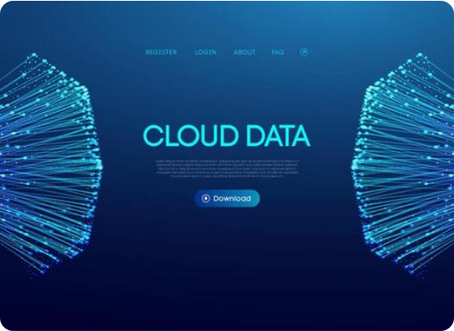
雲端部署架構
Render PaaS 部署
自動化 CI/CD: Push to GitHub 自動觸發部署。
Frontend: 建置為靜態網站，由 Nginx 服務。
Backend: Python 容器，運行 Uvicorn Worker。
配置管理: 使用 render.yaml 定義基礎設施代碼 (IaC)。

Slide 11

Live Demo
請展示即時分析、語音提示與成就解鎖功能

Slide 12


總結與未來展望
專案成果
未來展望
我們成功從一個簡單的規則系統，進化為包含 ML 預測、語音互動與遊戲化元素的完整產品。驗證了「混合式 AI」在運動科技的可行性。
多角度分析: 支援側面與正面同時分析。
社群功能: 好友排行榜與訓練菜單分享。
邊緣計算: 將 ML 模型轉為 TensorFlow.js，實現完全離線執行。

Slide 13




Image Sources
https://media.craiyon.com/2025-10-13/kNWUVsrhTcWX36DvWNlxsQ.webp
Source: www.craiyon.com
https://www.mdpi.com/sensors/sensors-22-08738/article_deploy/html/images/sensors-22-08738-g014-550.jpg
Source: www.mdpi.com
https://static.vecteezy.com/system/resources/thumbnails/067/447/558/small/cloud-data-flow-abstract-background-big-data-ai-and-digital-line-circle-connections-futuristic-tech-network-for-secure-iot-servers-or-3d-information-space-neon-particle-torus-system-in-light-vector.jpg
Source: www.vecteezy.com
https://dm0qx8t0i9gc9.cloudfront.net/watermarks/image/rDtN98Qoishumwih/graphicstock-futuristic-fuel-supply-system-hud-interface-layout-big-set-of-infographic-elements-virtual-technology-background-with-statistical-bars-graphs-and-charts_SkG4-34ppg_SB_PM.jpg
Source: www.storyblocks.com

